Slide 1
數位教學設備操作教育訓練
2020.3.6

Slide 2
課程大綱
進入教室規定及注意事項
教室環境及設備介紹
教學設備開機、關機基本步驟
教學設備說明
直錄播設備操作說明
9key設備操作說明
老師攝影機操作

Slide 3

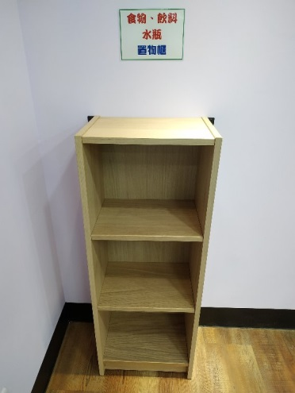
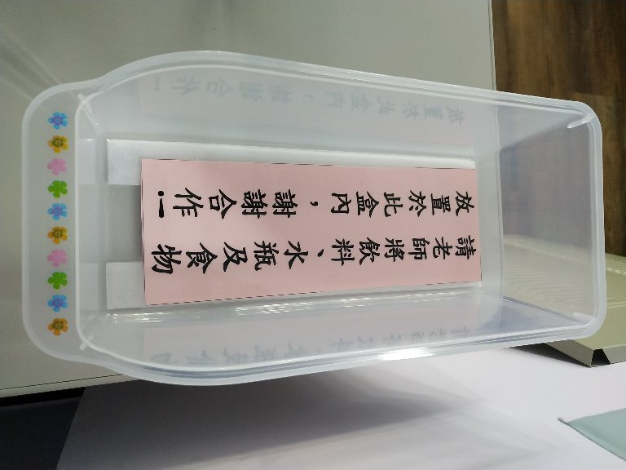
進入教室規定及注意事項
本教室為專業教室，並非一般教室，請老師及學生遵守下列規定：
  教室內請勿飲食
  食物、飲料、水瓶請放到教室
  前方置物櫃或自己包包內
  老師的食物、飲料、水瓶
  請放到老師桌上的置物盒內

Slide 4

進入教室規定及注意事項
【濕掉的雨傘】 請放教室外面
請勿開窗-窗戶老舊，以防人員墜落
或窗戶掉落

Slide 5
教室環境及設備介紹
照明
空調
教室前方設備
教室中後方設備
老師桌設備

Slide 6
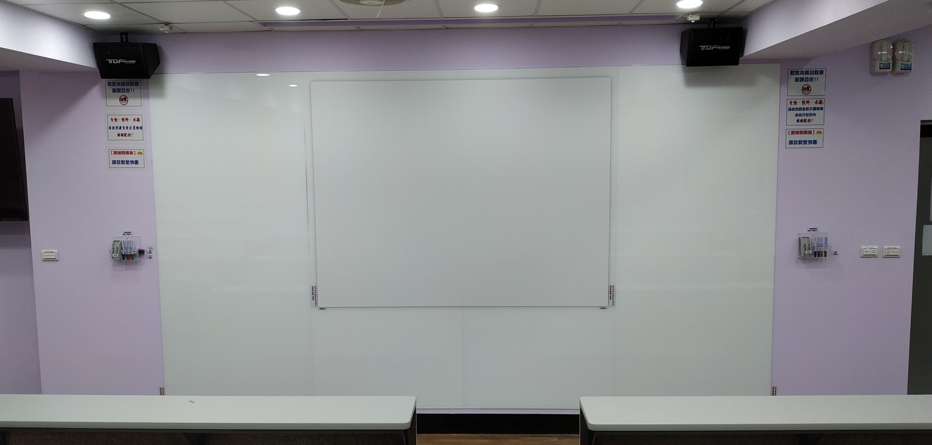
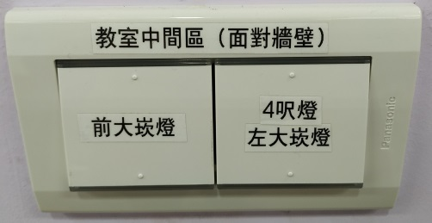
照明
以2條天花板橫梁分為三個區域，由3組開關控制
投影機開的時候，上方前大崁燈不開

Slide 7
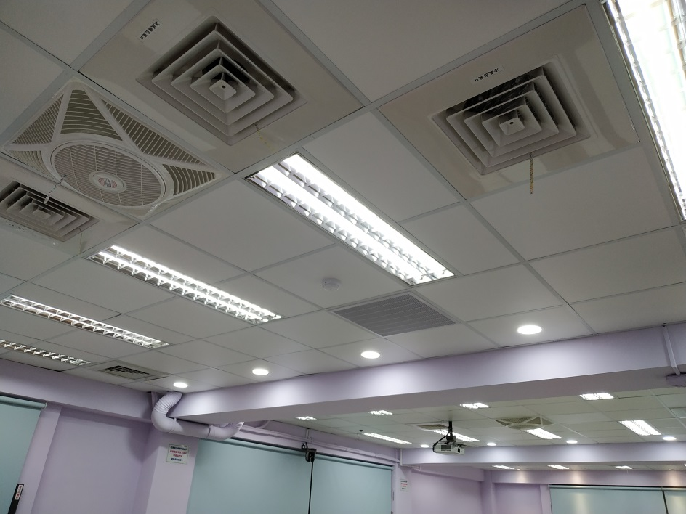
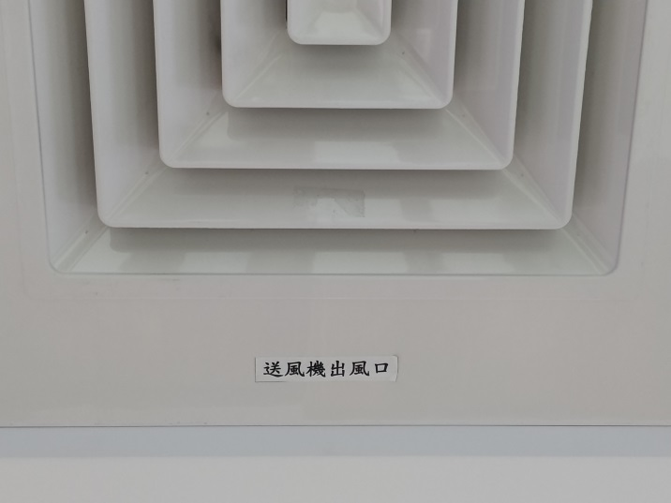
空調-送風機
抽取外面空氣進入教室，共3個出風口。
每年約4月至10月關閉(天氣熱)，其餘時間24小時運作。
控制開關在語言學習組辦公室。

Slide 8
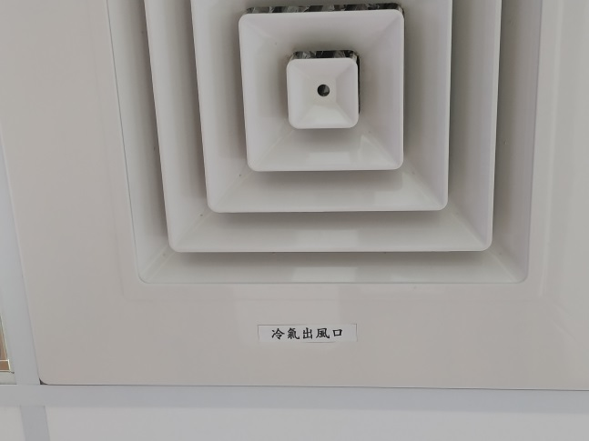
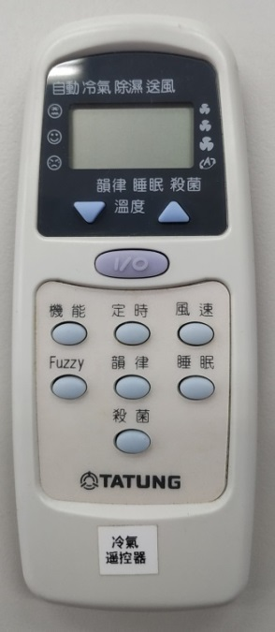
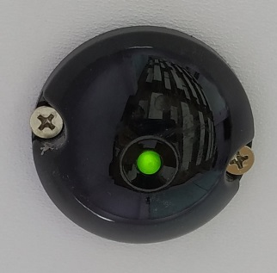
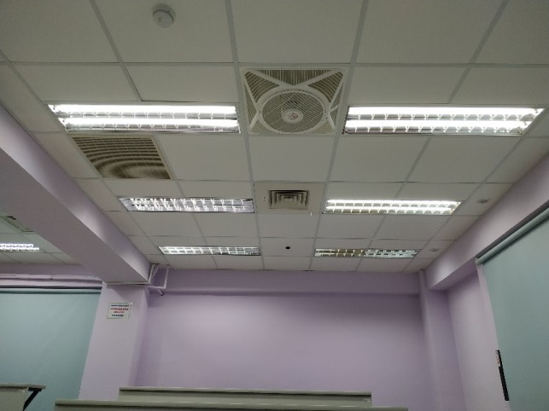
空調-冷氣
共有3台冷氣，6個出風口
以遙控器開啟冷氣。冷氣開啟時，對準黑色接收器按I/O，冷氣啟動後，燈號顯示綠色。關機亦使用I/O ，確認綠燈熄滅。

Slide 9
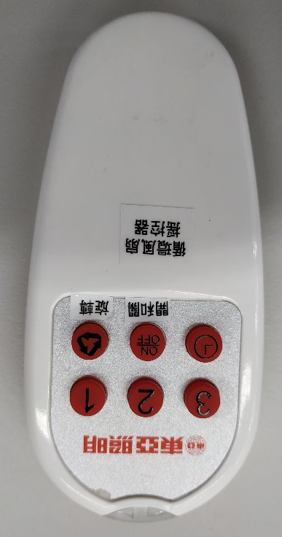
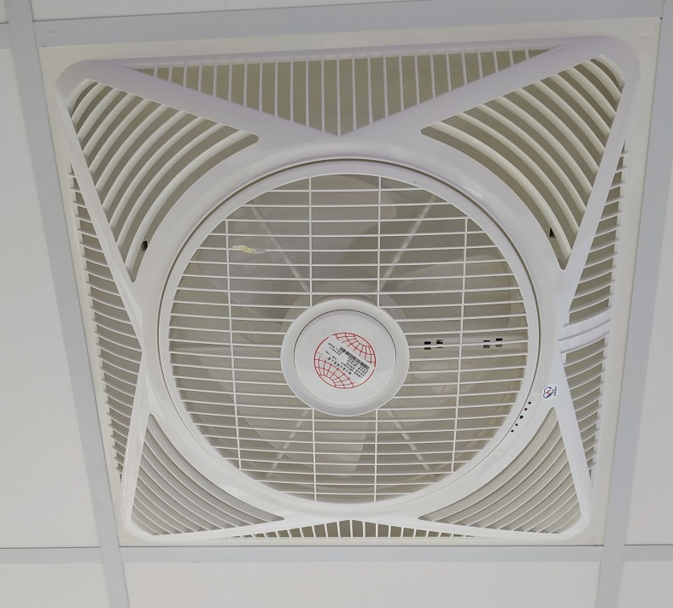
空調-空氣循環扇
共有6個循環扇，教室左、中、右區域各2台
以遙控器開啟，可開旋轉或不旋轉。

Slide 10
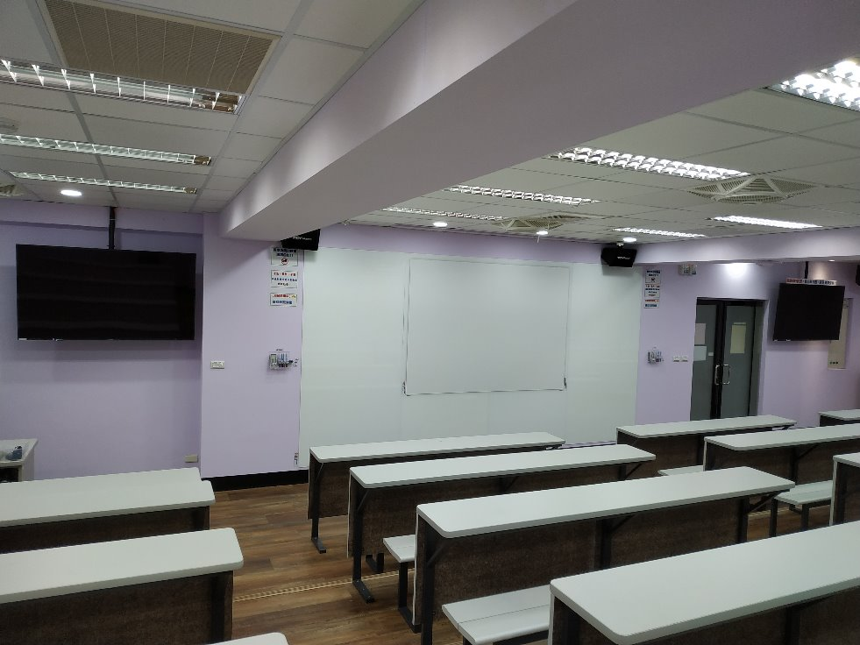
教室前方設備
追蹤 SENSOR
玻璃白板
投影膜
65吋電視
65吋電視
白板盒
白板盒

Slide 11
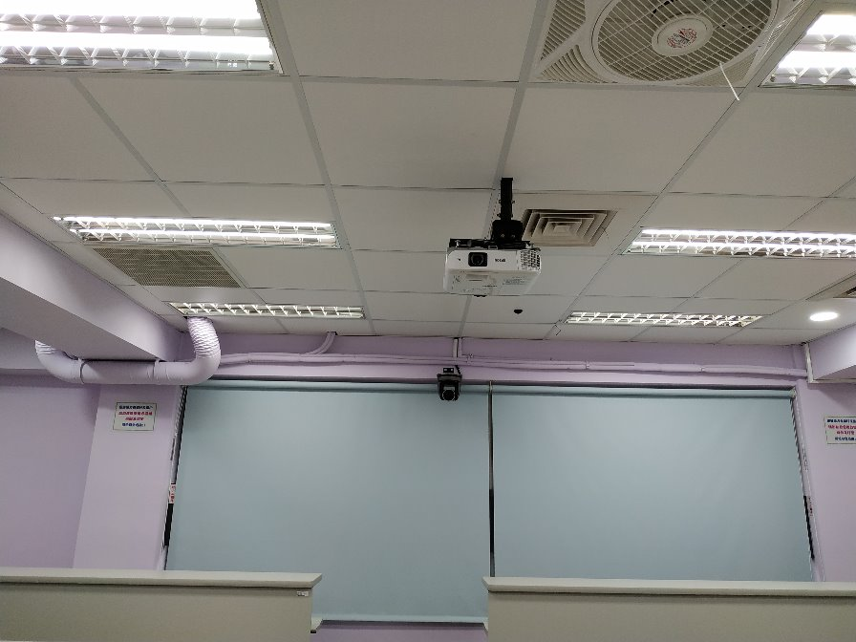
教室中後方設備
投影機
老師攝影機

Slide 12
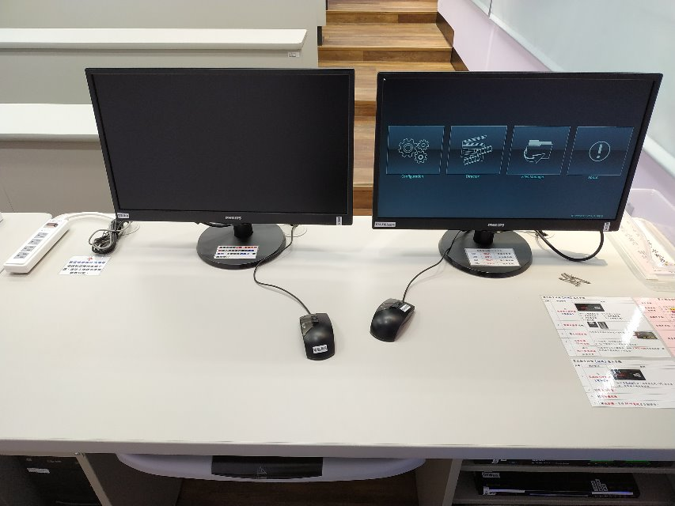
老師桌設備
直錄播監控螢幕
電腦螢幕
110V插座
筆電連接線
直錄播滑鼠
電腦滑鼠
開機關機步驟及設備操作說明

Slide 13
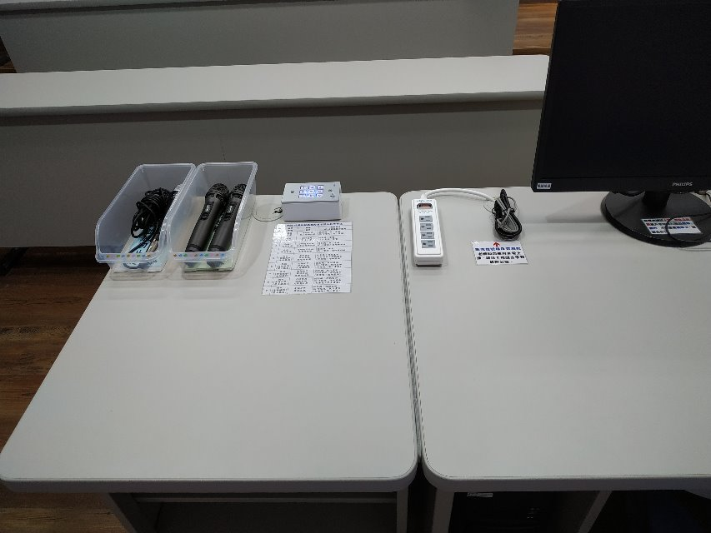
老師桌設備
無線麥克風
9KEY設備
及說明資料
有線麥克風

Slide 14
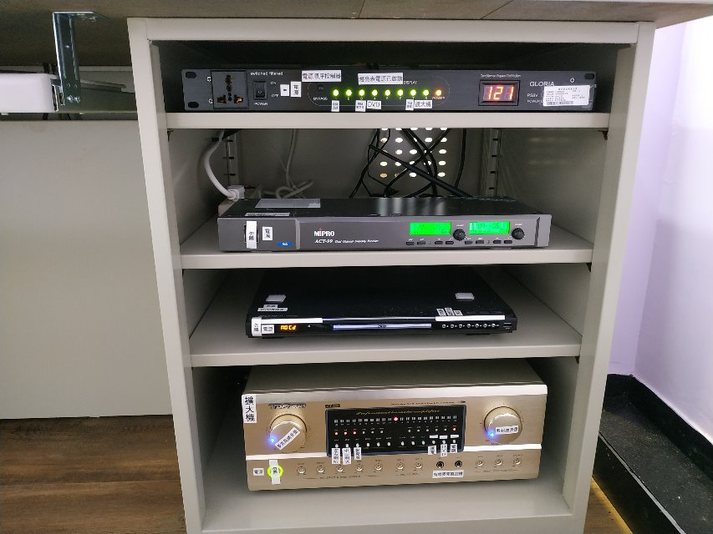
老師桌設備
電源順序控制器
無線麥克風主機
DVD播放器
擴大機

Slide 15
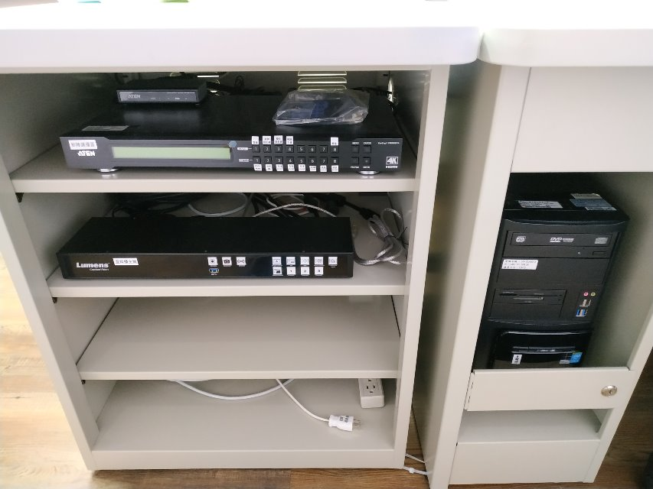
老師桌設備
矩陣選擇器
桌上電腦
直錄播主機
追蹤感測器電源插頭

Slide 16
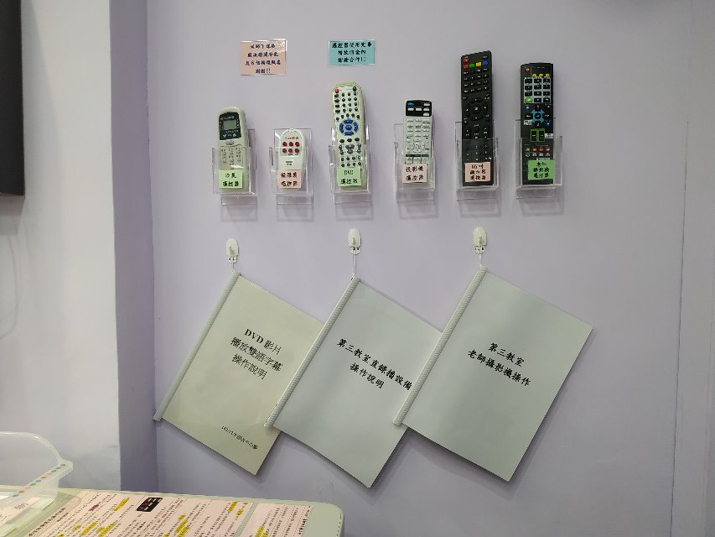
老師桌設備
設備遙控器
及
設備說明資料

Slide 17
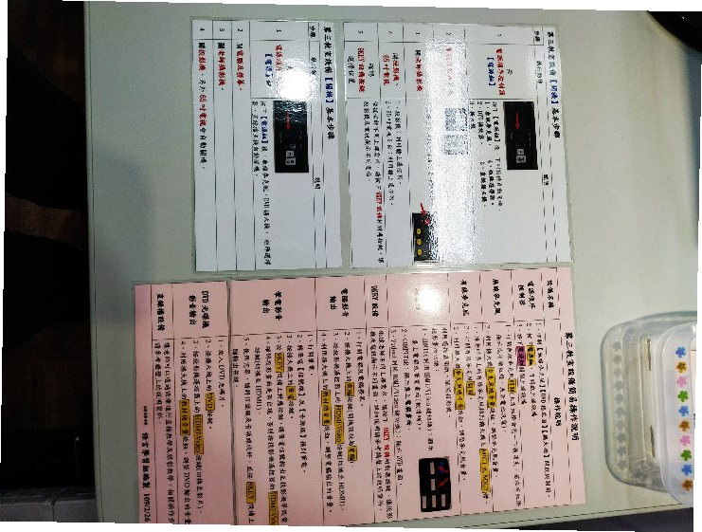
教學設備開機、關機基本步驟
第三教室設備如何開關機，請參考老師桌右邊桌上第三教室設備【開機】及【關機】基本步驟。
以下依照這個資料表進行說明

Slide 18
教學設備說明
第三教室設備使用方式，請參考老師桌右邊第三教室設備簡易操作說明。
以下就依照這個資料來說明

Slide 19
直錄播設備操作說明
具有直播及錄影功能
目前直播是採youtube直播
具有單純錄影功能
以下依據第三教室直錄播設播操作說明講解

Slide 20
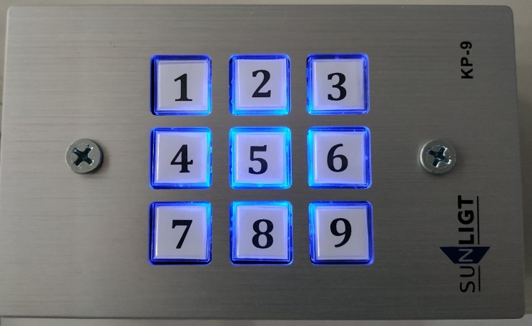
9key設備操作說明
為安排投影機、2台65吋電視顯示畫面，需有9key設備
9key設備按鍵對應不同教學情境說明資料貼在老師桌9key設備下方
以下就9key設備按鍵對應不同教學情境說明資料講解

Slide 21
老師攝影機操作
可使用手動(遙控器)或追蹤系統來控制攝影機
以下就第三教室老師攝影機操作進行說明

Slide 22
教材及錄影下載位置
課程結束，會將教材PTT檔及影片連結位置，存放在語言學習組\教學設備 網頁下，有興趣同學可自行下載使用

Slide 23
課程結束
謝謝各位
各位辛苦了
!!

